Slide 1
Guía de Usuario SAP

Slide 2
Índice
Creación de clientes
Consulta de inventario
Creación de Factura
Factura de Anticipo
Amortización

Slide 3
1.-Creación de Clientes SAP

Slide 4
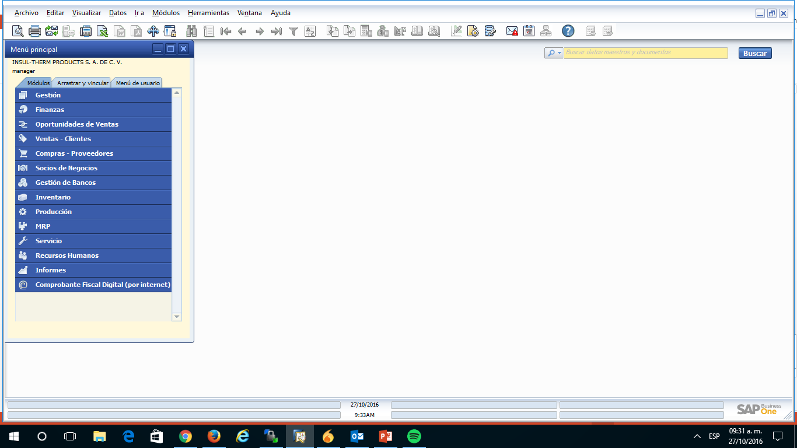
Ingresar en Socios de negocios

Slide 5
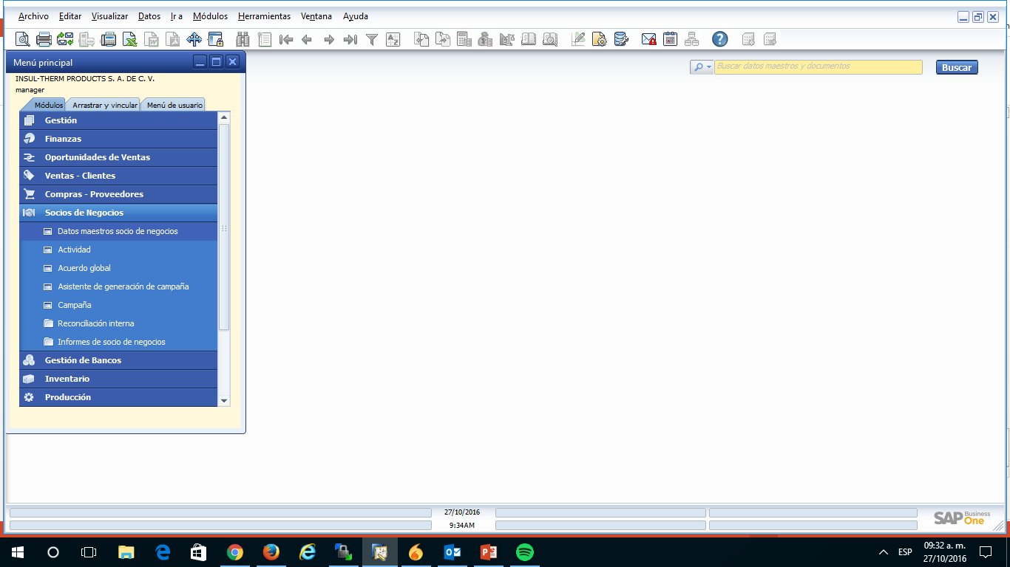
Ingresar en Datos Maestros de Socios de Negocios

Slide 6
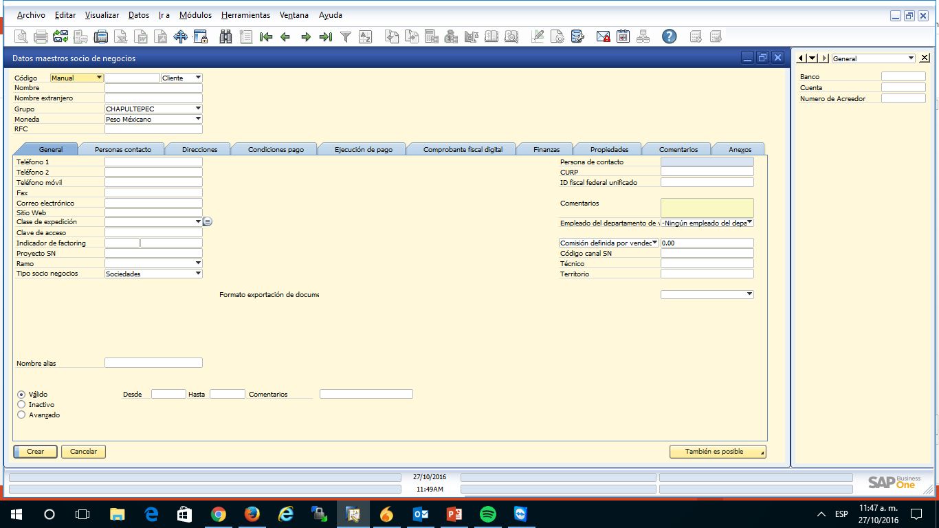
Antes de Crear un Cliente Nuevo Buscaremos si ya esta dado de alta de la siguiente forma
Click en los binoculares para comenzar a buscar

Slide 7
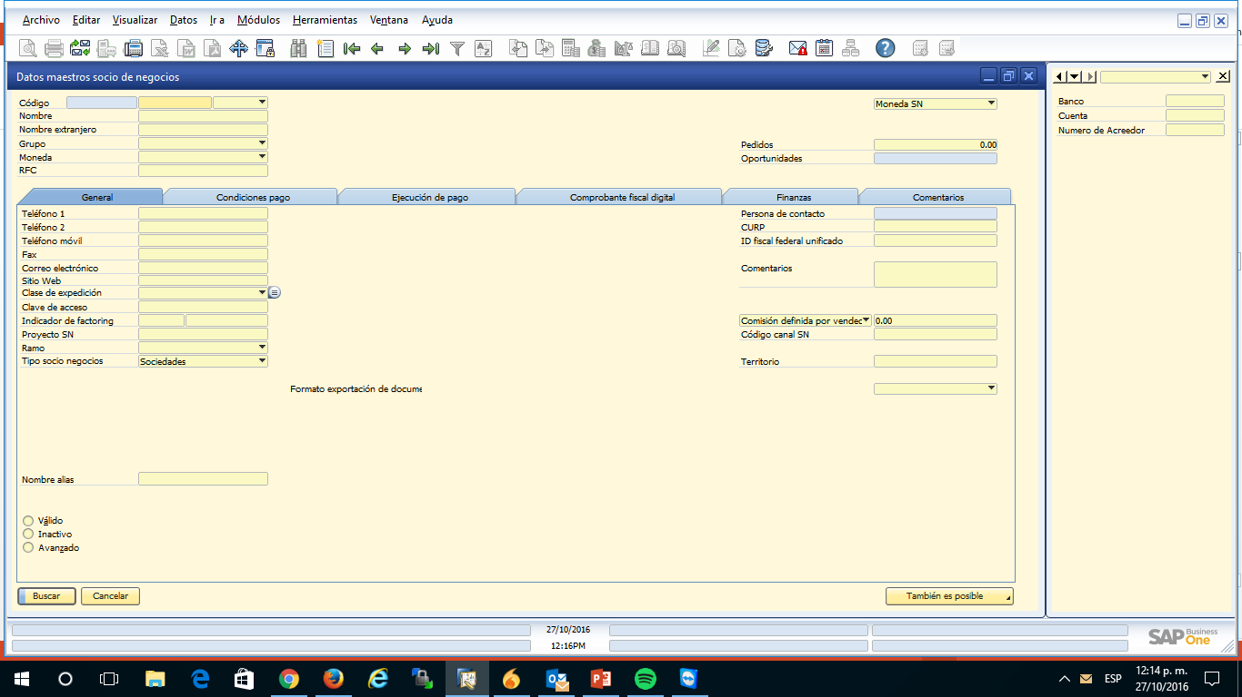
Buscar por Código (RFC o Nombre)
Buscar

Slide 8
En caso de no existir el cliente buscado lo daremos de alta de la siguiente forma
NOTA : TODO LO LLENAREMOS CON MAYUSCULAS

Slide 9
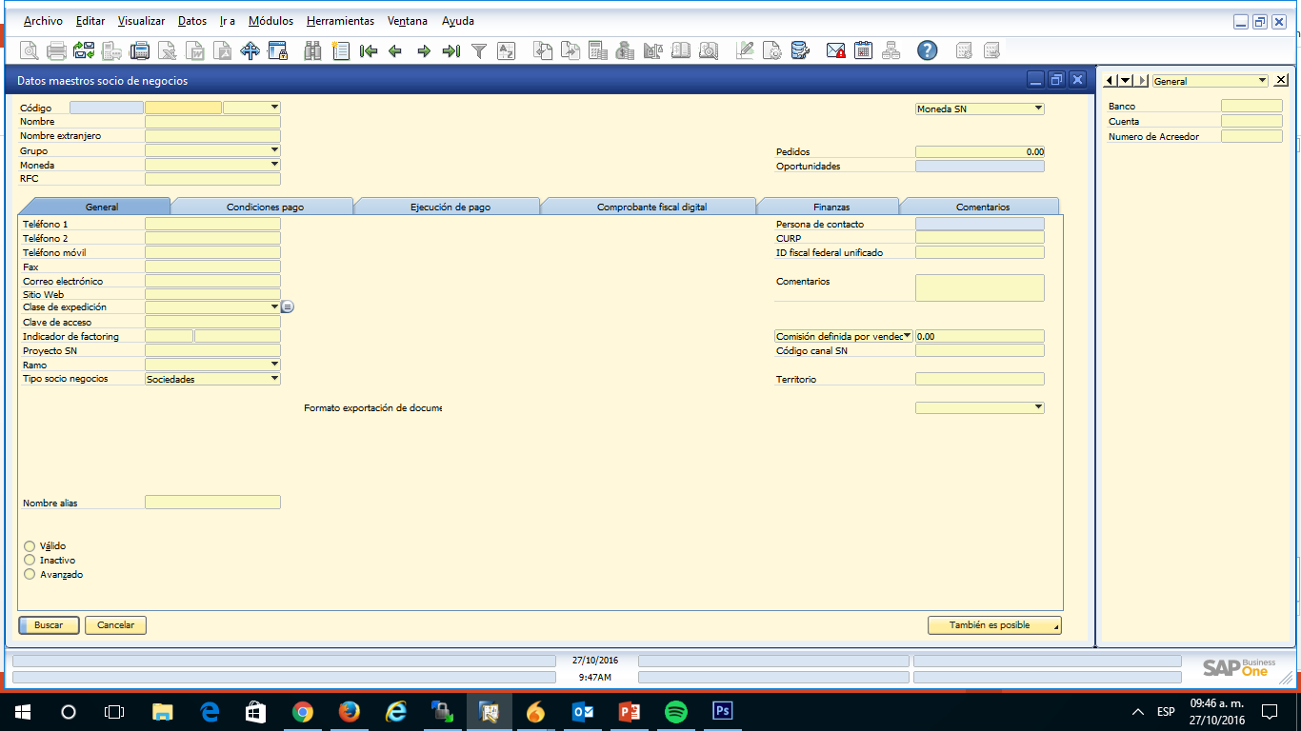
Click en la hoja para crear un cliente Nuevo

Slide 10
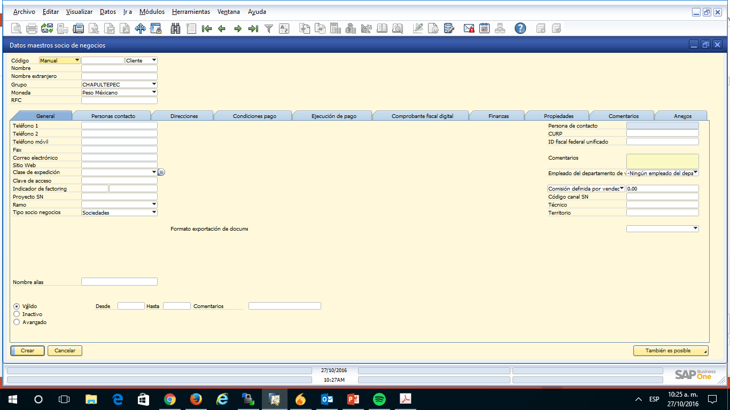
Ingresar los Siguientes Datos en Mayúsculas
Código será el RFC
Nombre del cliente
Si cuenta con algún nombre extranjero
Grupo al que Pertenece
Monedas (Seleccionamos Todas)
RFC
NOTA : TODO LO LLENAREMOS CON MAYUSCULAS

Slide 11
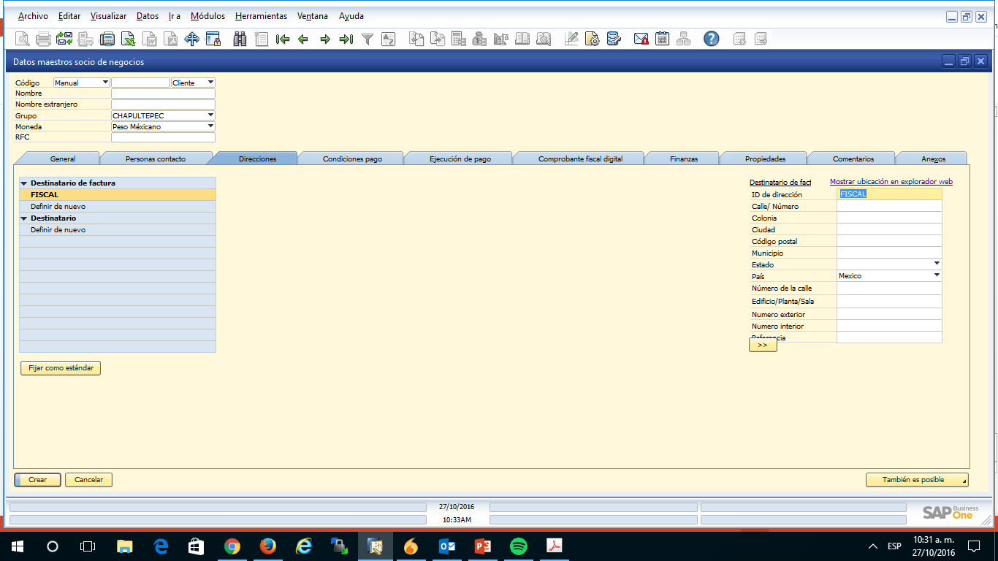
Ingresar los Siguientes Datos en Mayúsculas
Click en la Pestaña Direcciones
Crear la dirección Fiscal
Calle y numero
Colonia
Ciudad
Código Postal
Estado
País
Numero de la calle

Slide 12
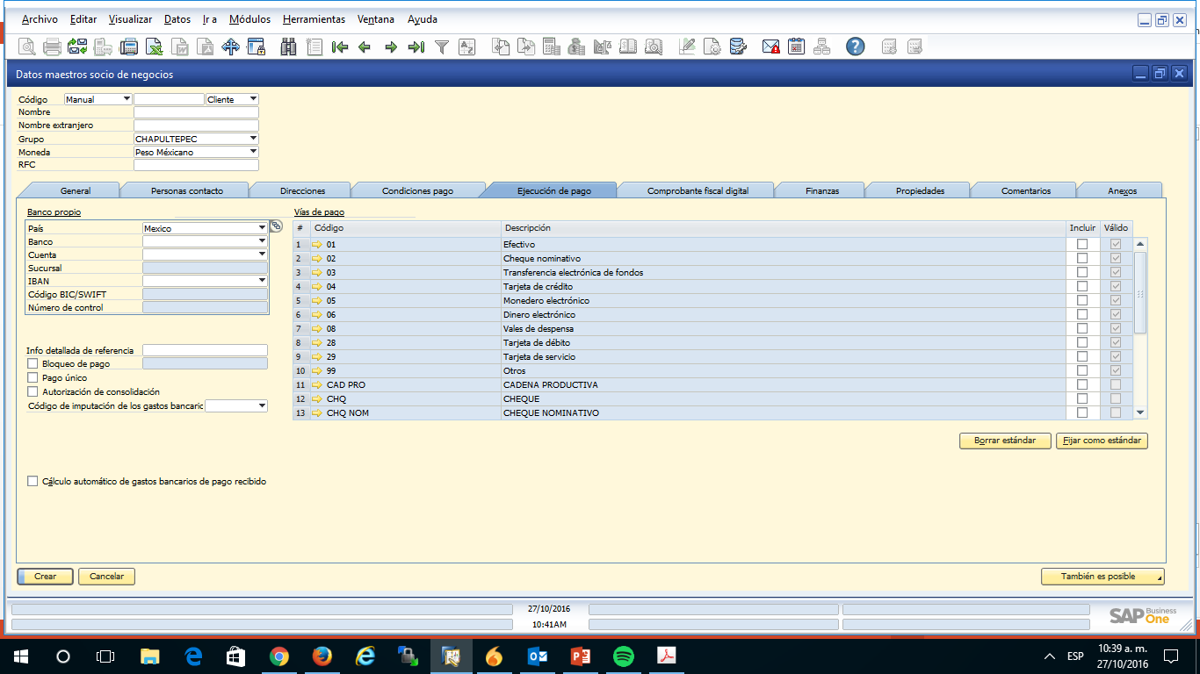
Click en Ejecución de Pago
Seleccionar al menos una y fijarla como estándar

Slide 13
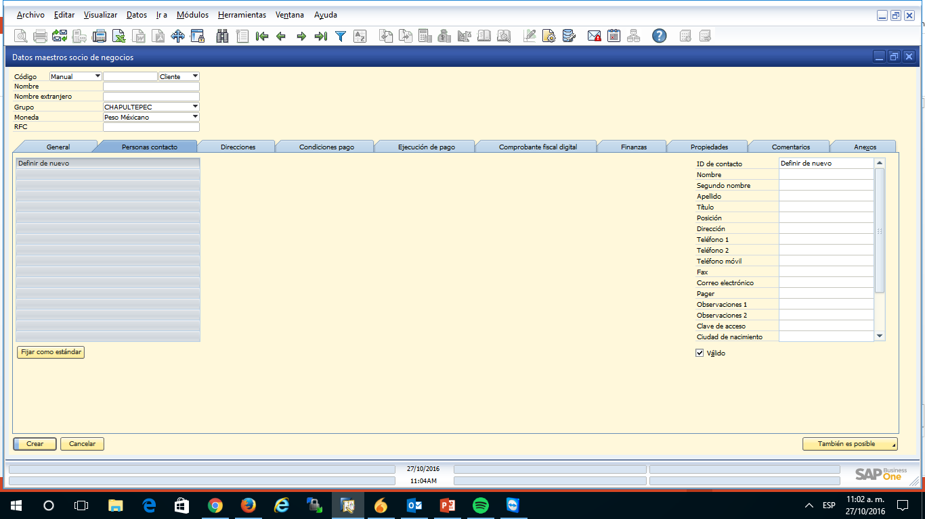
Ingresar los Siguientes Datos
Al crear una persona de contacto sus datos aparecerán en el PDF de la factura con la cual se podrá realizar el envió del material en caso de requerirse
En observaciones se puede detallar el lugar exacto de la entrega
Click en Personas de Contacto
Crear una persona de Contacto
Email
Se pueden capturar mas de un correo usando ;
esto será para el envió del PDF y XML al cliente y al mismo vendedor

Slide 14
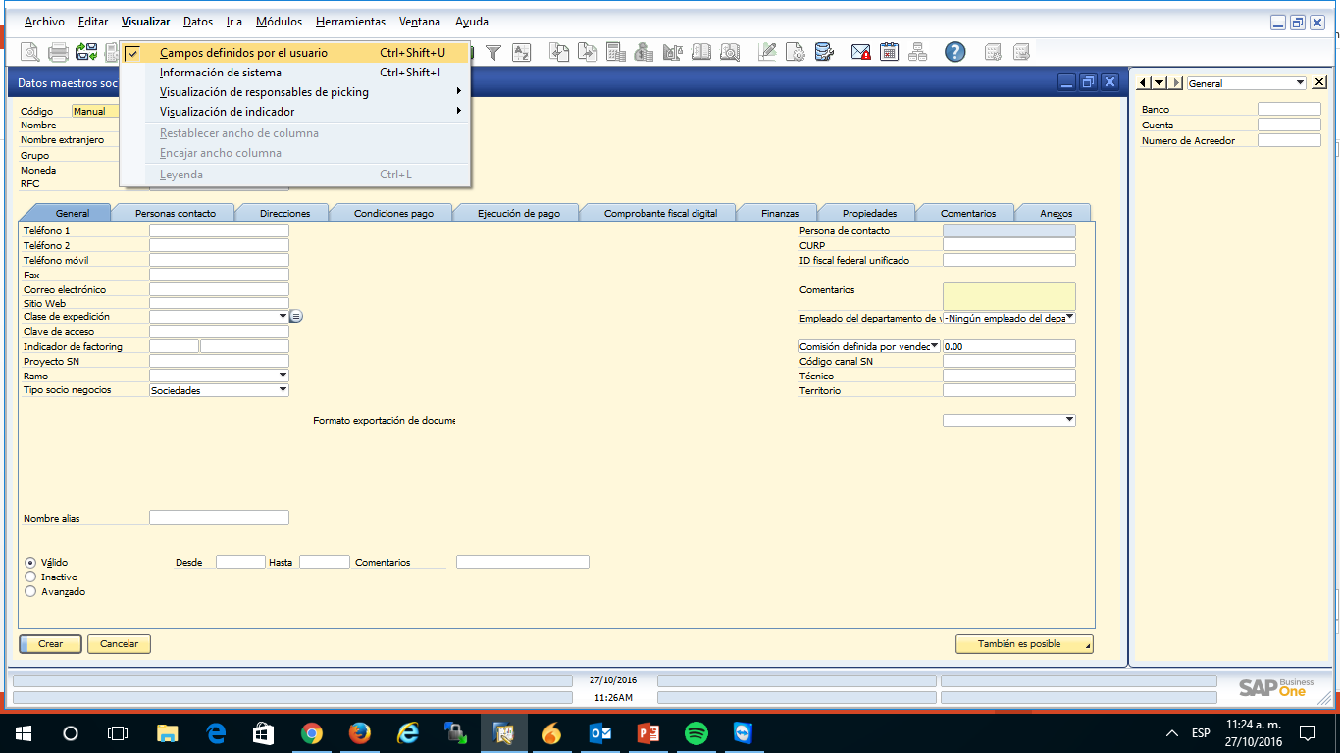
  Visualizar
Campos definidos – llenar los datos
Para Agregar Cuenta Y Banco al cliente se tienen que abrir el menú visualizar - Campos definidos por el Usuario y aparecerá la columna de la derecha

Slide 15
Click en Crear después de llenar los datos mencionados anteriormente

Slide 16
2.- Consulta de Inventario

Slide 17

Ingresar al modulo de Inventarios

Slide 18
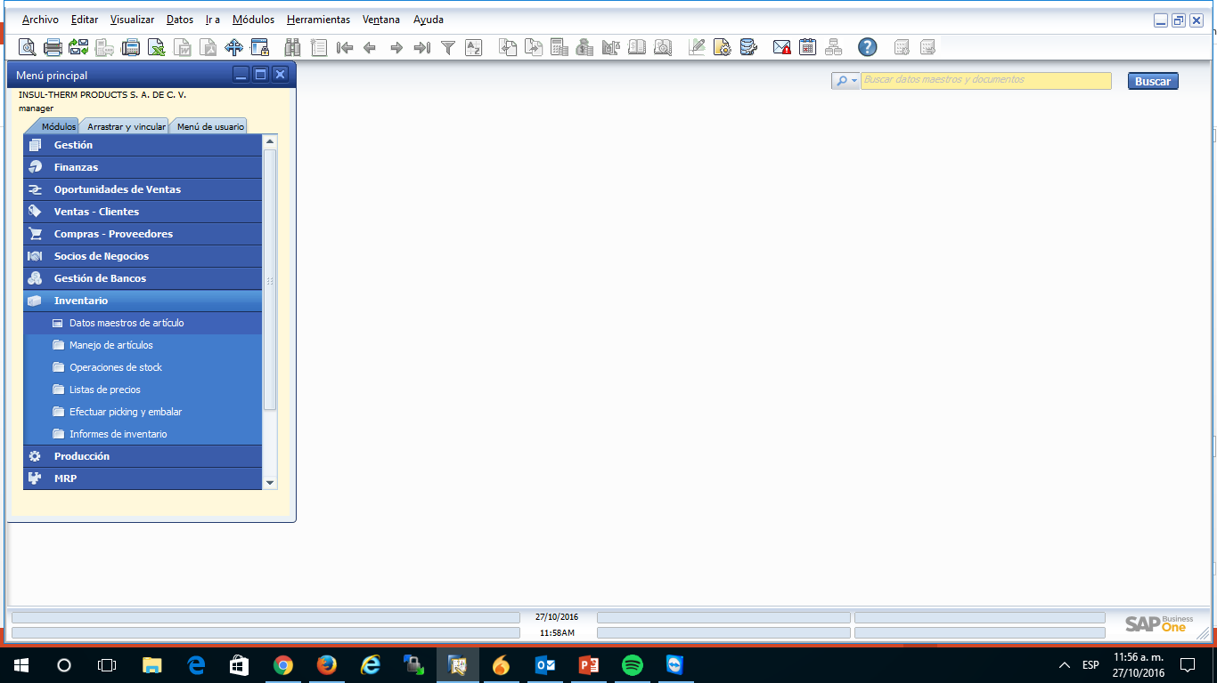
Datos maestros de artículo

Slide 19
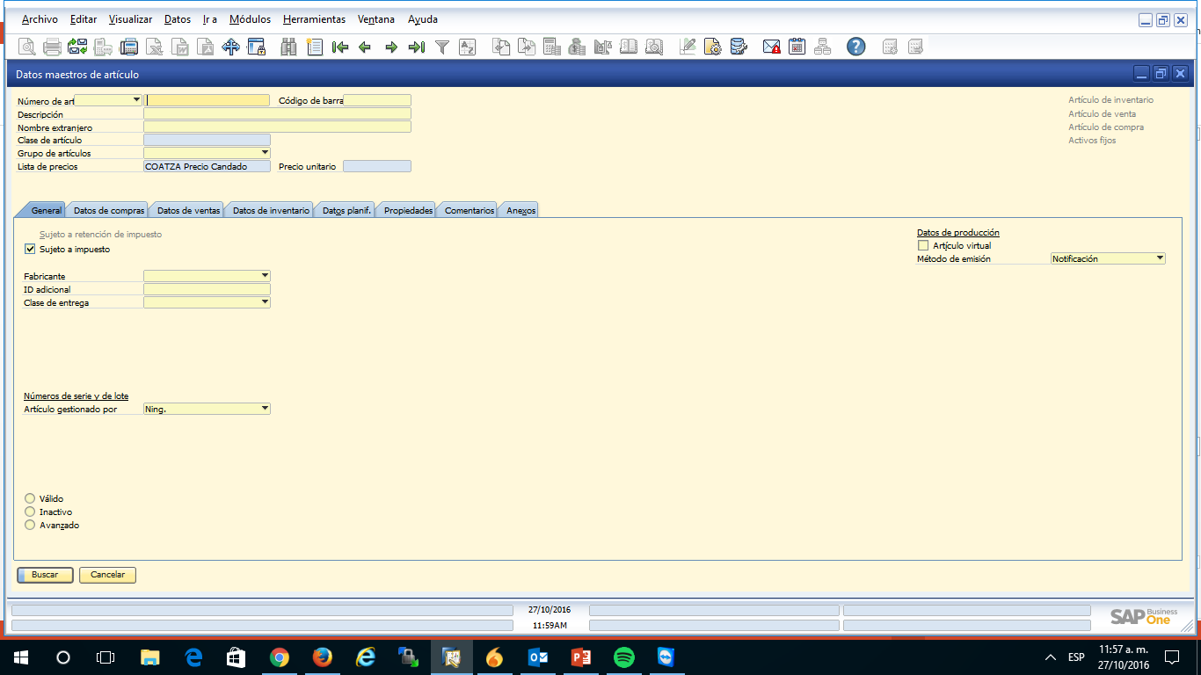
Buscar por Descripción o Numero de Articulo

Slide 20
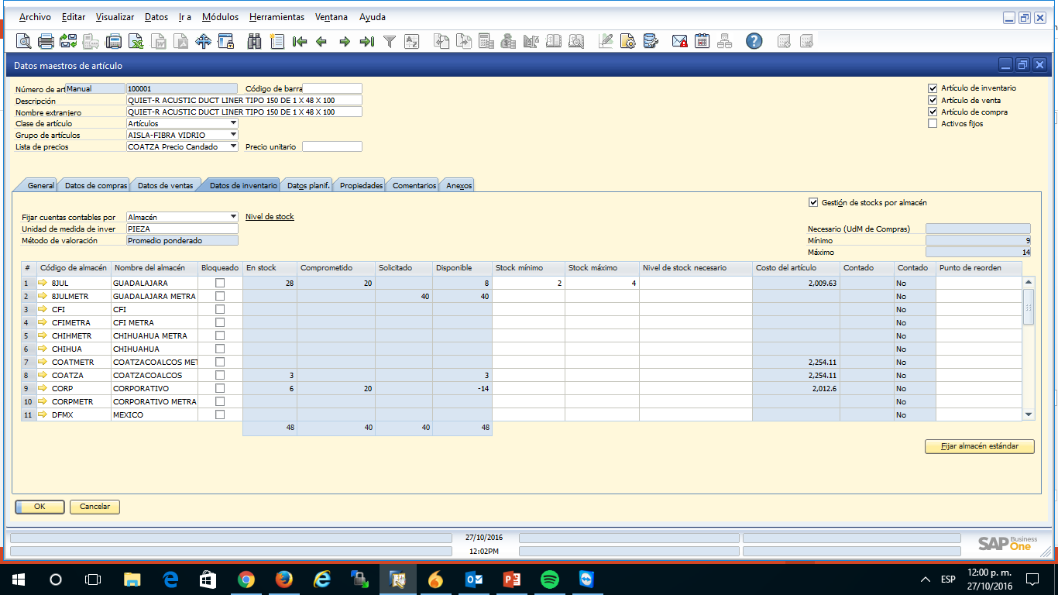
Datos de Inventario
Aquí podrán ver el inventario que se encuentra los diferentes almacenes

Slide 21
3.- Guía de Facturacion SAP

Slide 22
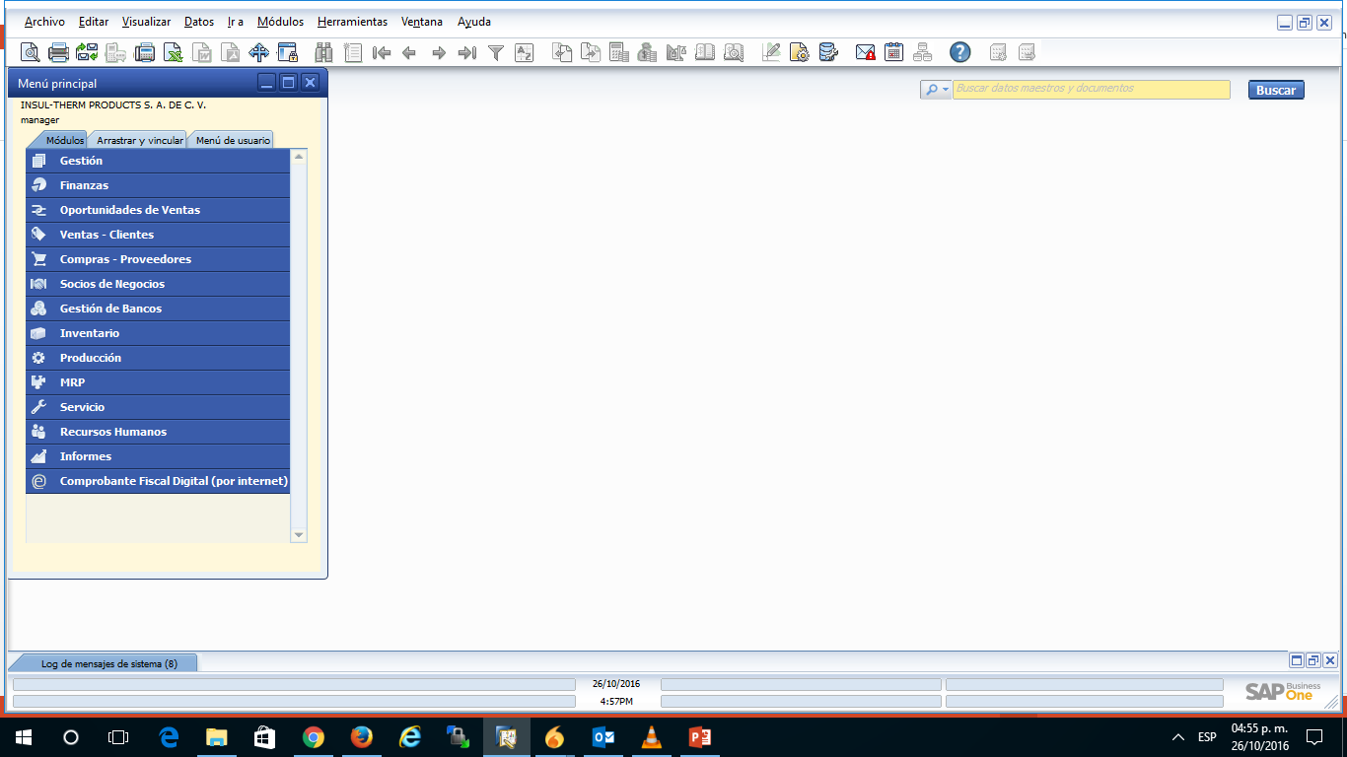
Ingresar en el siguiente modulo
Ventas - Clientes

Slide 23
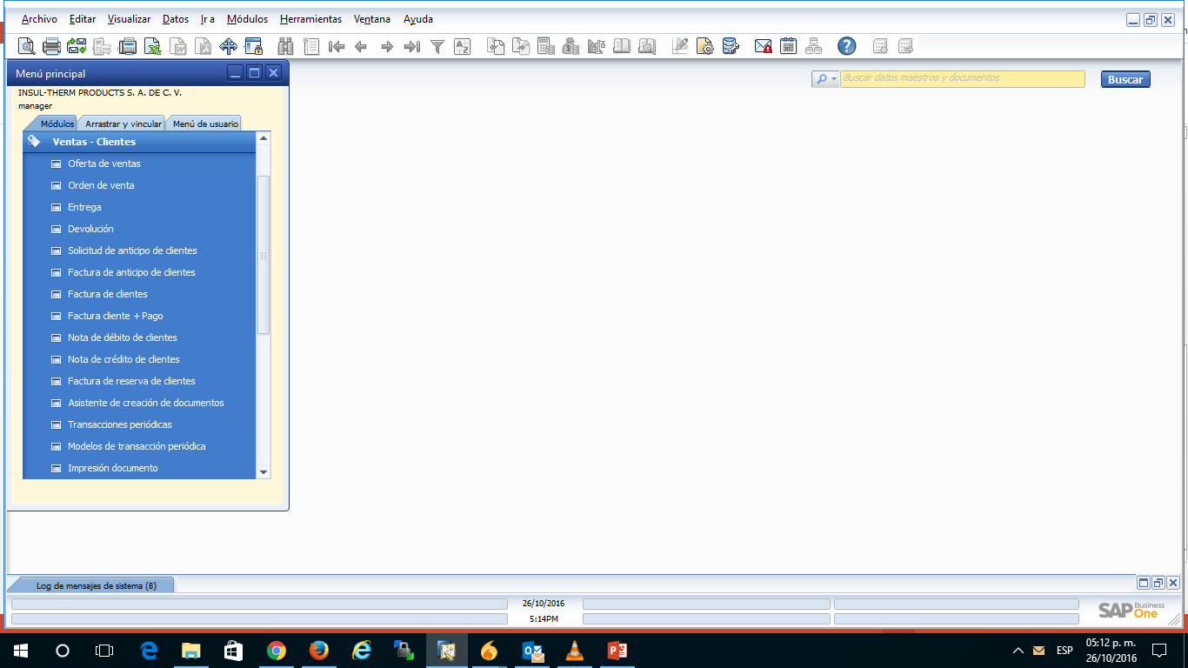
Ingresar en Factura de Clientes

Slide 24
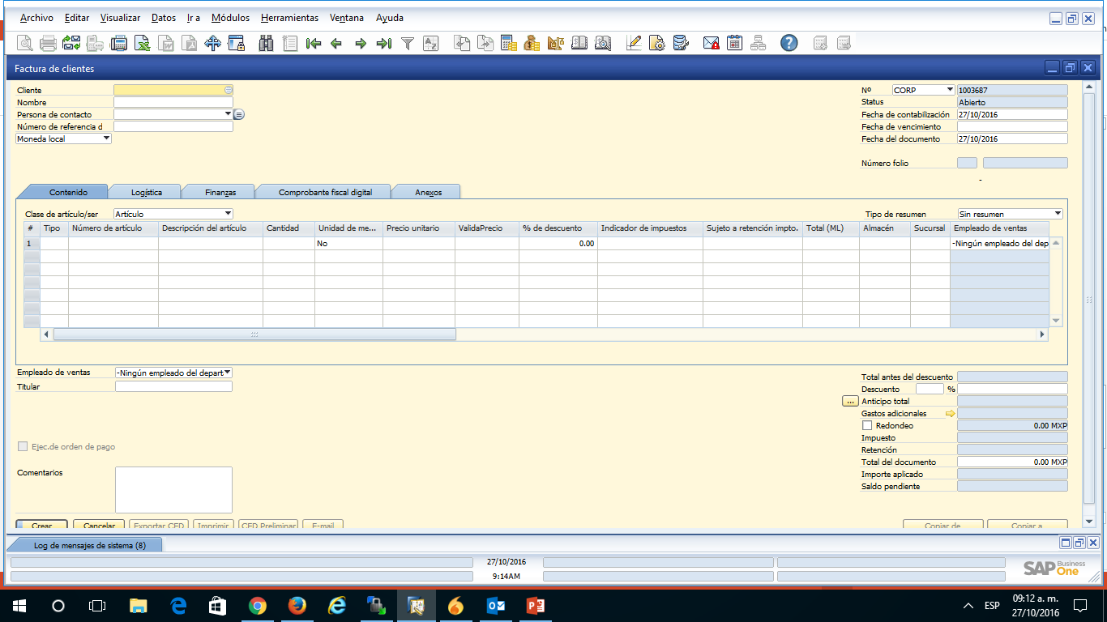
Ingresar los Siguientes Datos
Código del Cliente
o el nombre del Cliente
Serie a la que perteneces
Persona de contacto
Fecha
Cantidad
Artículo a vender
Precio
Indicador de Impuestos A4 que es el 16%
Almacen
Sucursal
Tu nombre
Un vez listo click en CREAR para realizar la factura

Slide 25
4.- Guía de Facturacion de Anticipo

Slide 26
Ingresar en el siguiente modulo
Ventas - Clientes

Slide 27
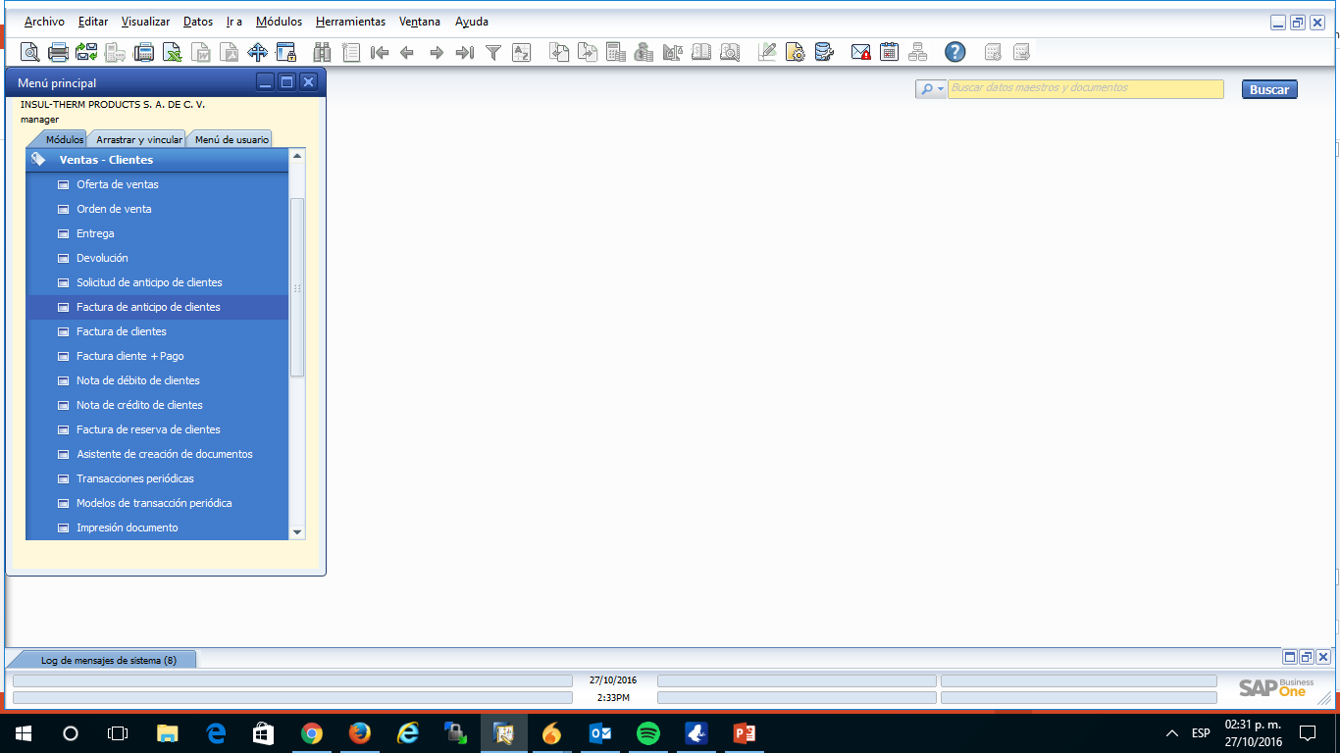
Factura de anticipo de clientes

Slide 28
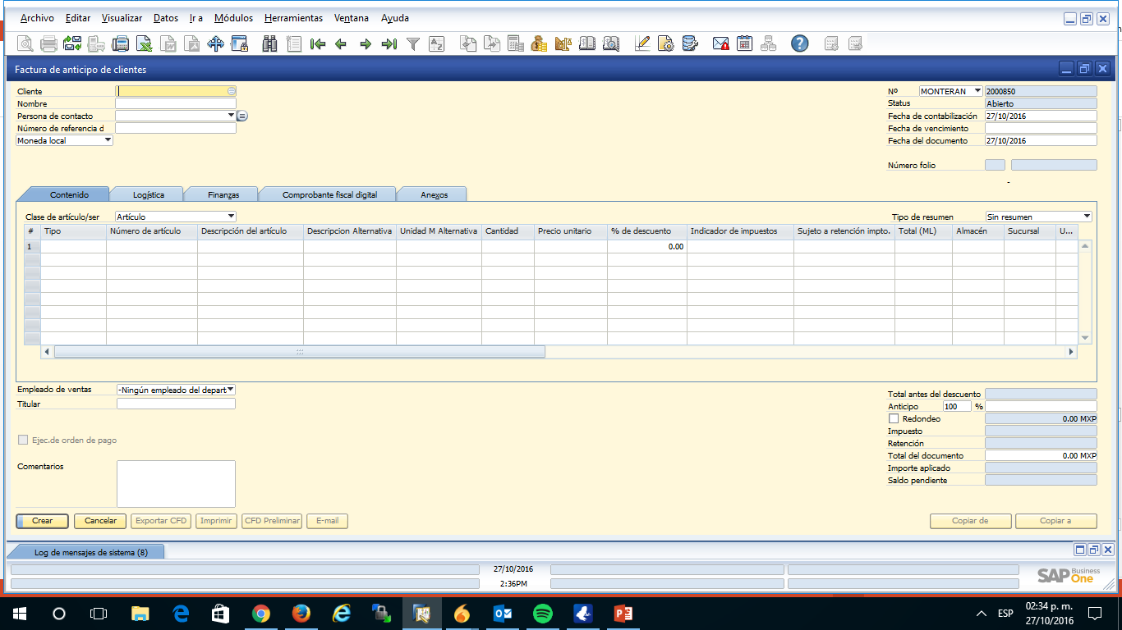
Ingresar los Siguientes Datos
Código del Cliente
o el nombre del Cliente
Serie a la que perteneces
Persona de contacto
Precio
Fecha
Cantidad
Artículo a vender
Almacen
Indicador de Impuestos A4 que es el 16%
Sucursal
Tu nombre
Un vez listo click en CREAR para realizar la factura

Slide 29
5.- Amortización

Slide 30
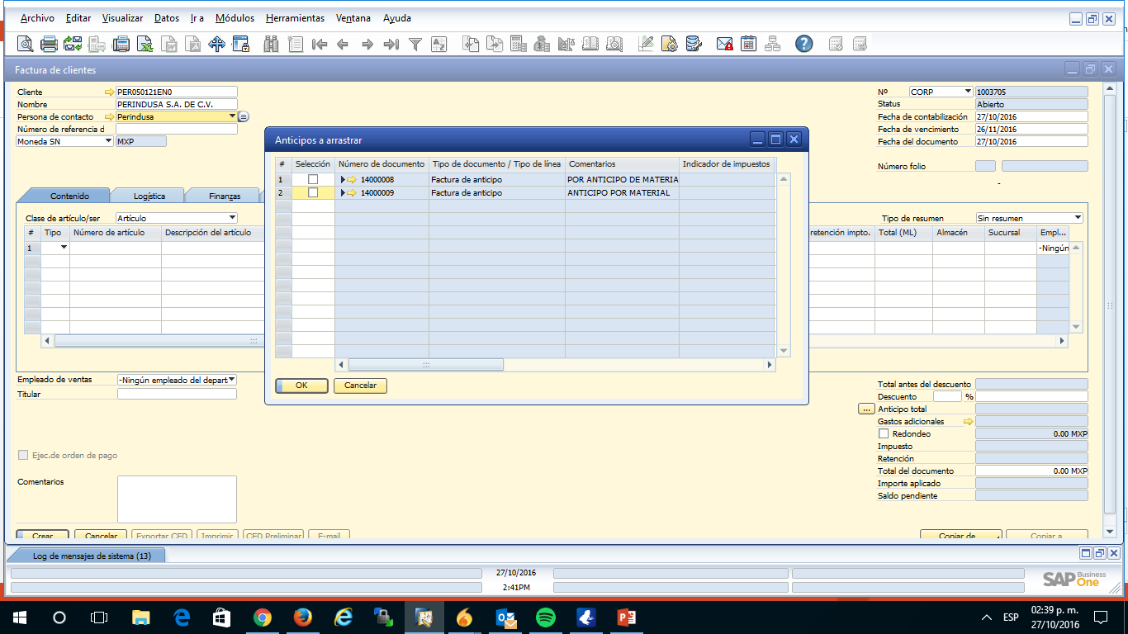
La Amortización se realiza en una factura normal
ya cuando se haya aplicado el pago y este sea capturado
por Crédito y Cobranza en SAP
Se da click en los tres puntos …
Y aparecerá el siguiente recuadro
donde se seleccionara la factura de anticipo
para realizar la amortización

